Slide 1
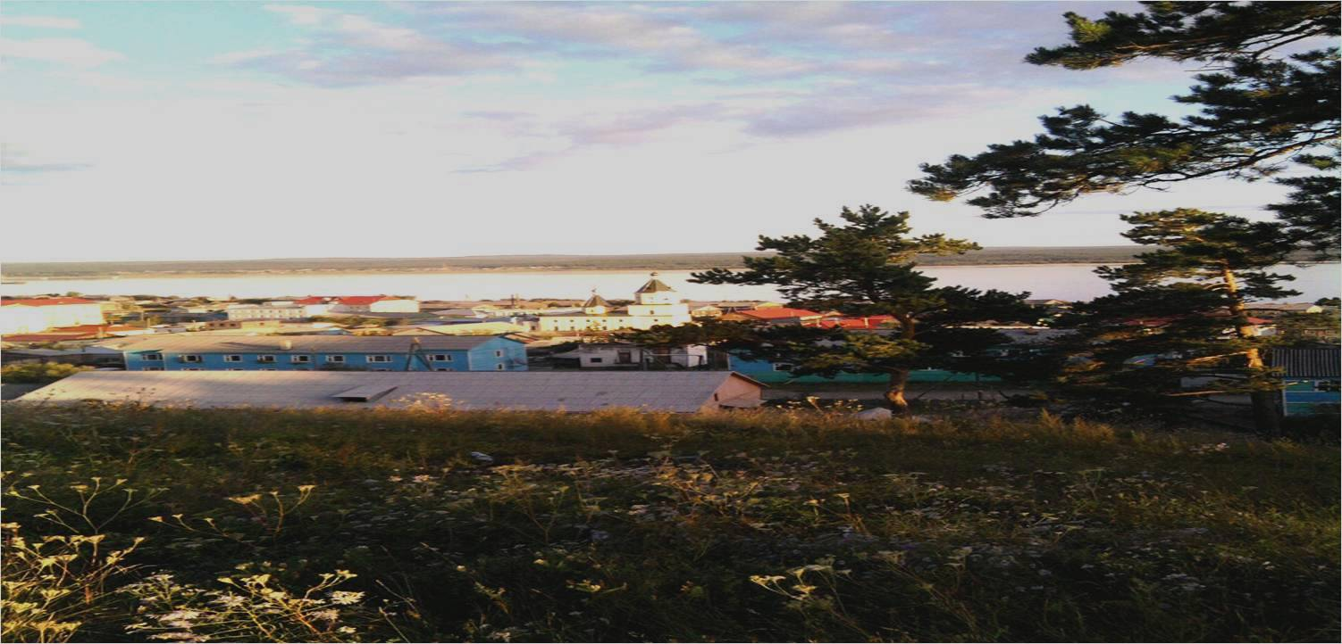
МБДОУ-Детский сад комбинированного вида №6 «Березка» МР «Олекминский район» РС(Я) Проект по гражданско-патриотическому воспитанию дошкольников: «Мой родной город» (к 380 –летию г.Олекминска)
Выполнила: воспитатель 1-й категории Третьякова М.А.

Slide 2
Проблема | Что мы знаем о родном городе? Что хотим узнать?
Цель | Формирование у детей нравственных ценностей, любви к Родине, к родному городу, чувства хозяина и ответственности за судьбу города, Воспитание гражданина и патриота своей страны.
Задачи | Дать знания детям о родном городе Олекминске: история, символика, достопримечательности, объекты. Формировать любовь к родному городу и его истории, интерес к прошлому и настоящему. Познакомить детей с традициями и обычаями, трудом и бытом горожан. Воспитывать желание трудиться на благо города, беречь и умножать его богатства. Воспитывать умение видеть прекрасное, гордиться своим городом.
Причины | Недостаточно знаний о родном городе.
Тема | Нравственно-патриотическое воспитание
Тип проекта | Информационно - практико - ориентированный; долгосрочный ( сентябрь 2014 г-сентябрь 2015г), групповой, межпредметный.

Slide 3
План подготовки и реализации проекта
Деятельность педагога | Разработать цикл занятий по теме проекта.
 | Подобрать художественную литературу.
 | Подобрать тематику бесед.
 | Подготовить картотеку игр и игровых упражнений.
 | Разработать темы и маршруты целевых прогулок.

Slide 4
Деятельность с детьми
По познавательному развитию | Слушание рассказов, стихов о жизни города, слушание стихотворений поэтов родного города . Экскурсии по городу: «Река Лена- кормилица наша». Площадь Победы, Спортивная площадка.(на сопке). Музей земледелия. Д/Ю библиотека. Целевая прогулка на Площадь Ленина. Площадь Победы. Безопасность на дорогах города.
Речевому развитию | Конкурс чтецов: «На Лене родина моя». Словотворчество: составление рассказов на тему «Мой любимый уголок Олекминска». Рассказы на тему : «О профессиях родителей и предприятиях города». Разучивание стихотворения П.П.Бернова «Частица России», «Салют ветеранам». Беседы на тему: «Лена кормилица, красавица, труженица», «Мои любимые места в городе».

Slide 5
Социально-коммуникативному развитию | Игры: сюжетно - ролевые, дидактические и настольные. Викторина «По уголкам родного края». Встреча с поэтами Олекминска (П.П.Бернов, Т.В.Емельянова).
Художественно-эстетическому развитию | Конструирование и ручной труд по теме проекта. (Макеты, аппликация, рисунки) Праздничное мероприятие «День нашего города».
Физическому развитию | Мини-туризм Игры наших бабушек и дедушек. (городки, лапта, ) Игры народов проживающих в городе ( якутские, татарские, бурятские, эвенские, украинские, кавказкие )

Slide 6
Деятельность с родителями | Выставка совместных рисунков детей и родителей на тем: Мой любимый город»
 | Фотовернисаж «Олекминск моими глазами»
 | Детско-родительские проекты «Улица на которой я живу».
 | Семейное чтение (по предлагаемой рекомендации) , беседы о прочитанном на тему проекта. .
 | Беседы о городе , о своей работе и др. предприятиях города.
 | Ретро-экспозиция «Старые добрые вещи» в «Мини музее»

Slide 7
Ожидаемые результаты: | Дети должны знать и называть свой город, предприятия родного города и их значимость; символику города, достопримечательности. У детей должно быть сформировано чувство гордости за свой город и желание сохранить его чистым и красивым.
Форма презентации проекта | Итоговое комплексное мероприятие « День нашего города». Выпуск буклета по теме проекта.
Ресурсы Кто? Что? | Дети , воспитатели, родители. Книги, журналы, открытки, иллюстрации, Цоры; экспонаты мини- музея; бумага, карандаши, краски; конструктор и строительный материал; художественные произведения. Настольные печатные игры.

Slide 8
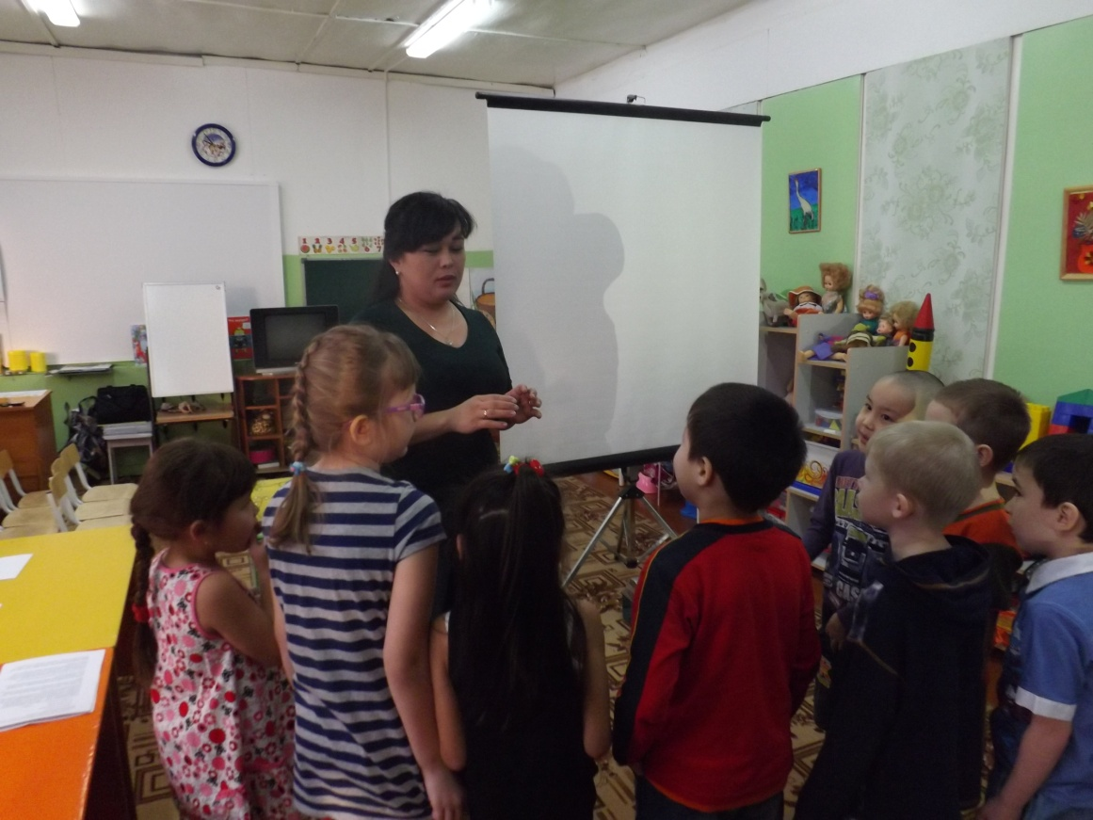
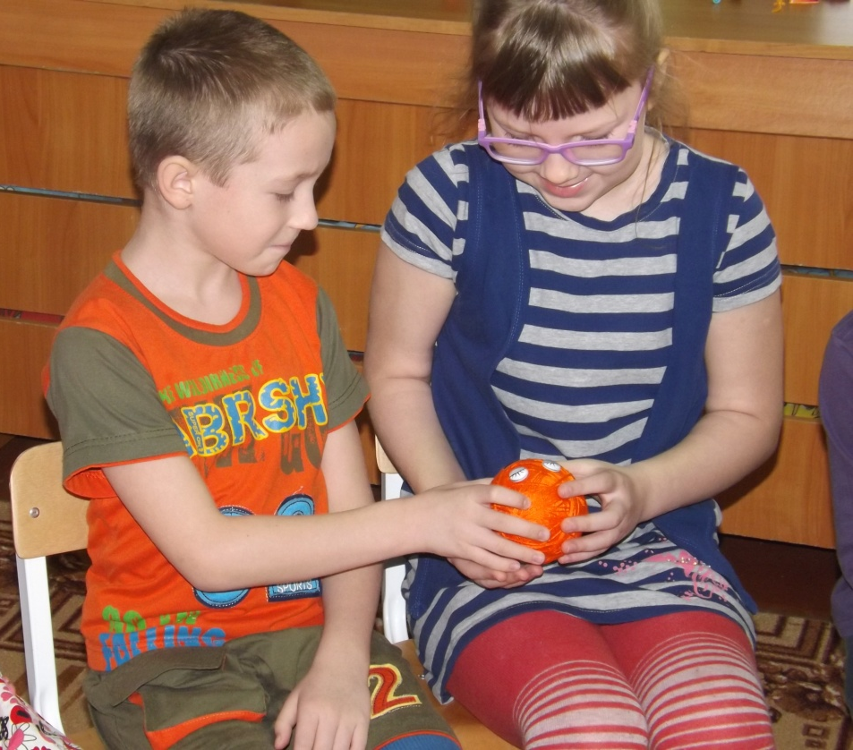
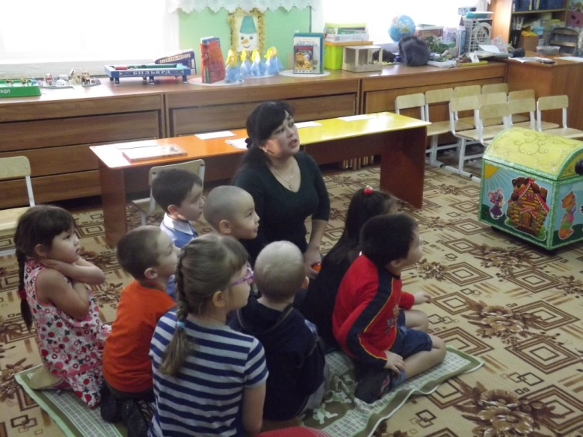
Цикл образовательной деятельности по теме: «Мой родной город»
«Путешествие по малой родине»;
«Символика города»;
«Творчество наших земляков»
«Труд людей родного края»

Slide 9
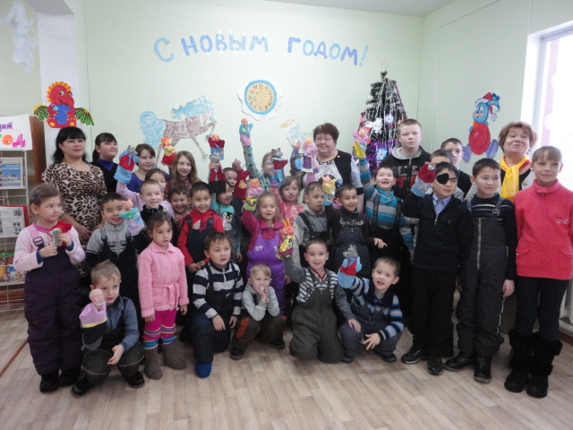
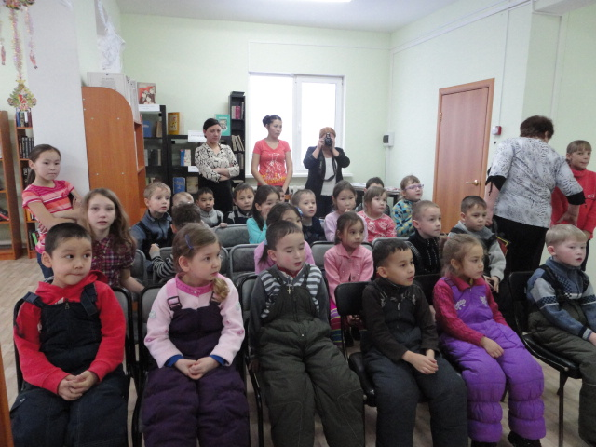
Календарно-тематический план.
Сентябрь, 2014 г. | -Слушание рассказов, стихов о жизни города, слушание стихотворений поэтов родного города.
Октябрь, 2014 г. | -Целевая прогулка: Площадь Ленина. -Беседа на тему: «Лена кормилица, красавица, труженица».
Ноябрь, 2014 г. | -Целевая прогулка: Набережная реки Лена. -Словотворчество: составление рассказов, сочинений на тему: «Мой любимый уголок Олекминска», рисование об увиденном.
Декабрь, 2014 г. | -Экскурсия в Д/Ю библиотеку.
Январь, 2015 г. | -ООД «Путешествие по малой Родине» -Конструирование и ручной труд по теме проекта (макеты, аппликация, рисунки, коллаж) | -Фото-вернисаж: «Олекминск моими глазами».

Slide 10
Февраль, 2015 г. | -Детско-родительские проекты: «Улица, на которой я живу».
 | Целевая прогулка: - «Безопасность на дорогах».
Март, 2015 г. | -ООД «Творчество наших земляков». -Встреча с поэтами Олекминска (П.П.Бернов, Т.В.Емельянова). -Конкурс чтецов: «На Лене Родина моя».
Апрель, 2015 г. | -ООД «Символика Олекминска». | -Ретро-экспозиция: «Старые, добрые вещи» в «Мини музее»
Май, 2015 г. | -Разучивание стихотворения П.П.Бернова «Частица России». -Целевая прогулка «Площадь Победы». - Беседа на тему: «Мои любимые места в городе»

Slide 11
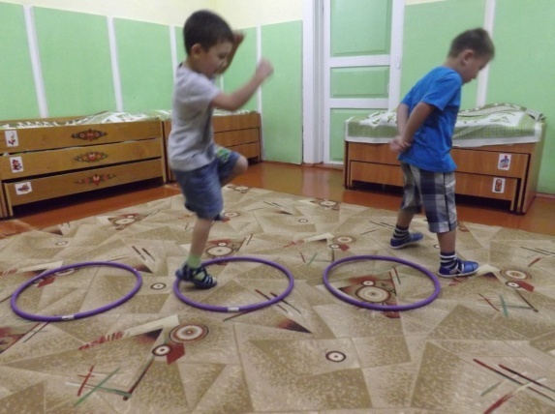
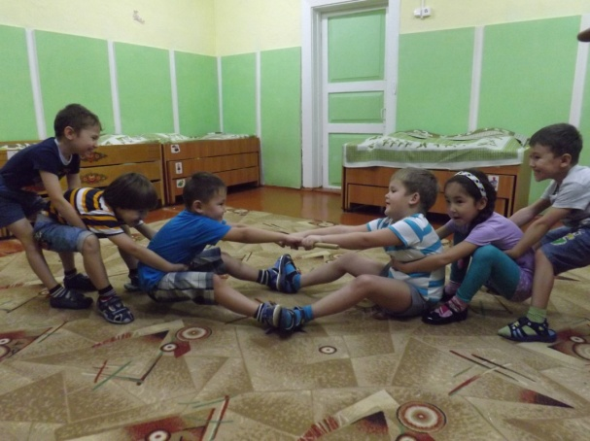
Июнь, 2015 г. | -Мини-туризм: спортивная площадка (на сопке). - Экскурсия: Музей земледелия.
Июль, 2015г. | -Целевая прогулка: «Река Лена - кормилица наша».
Сентябрь, 2015г. | - Викторина «По уголкам родного края».
 | -Выпуск буклета по теме проекта «Мой родной город»
 | -Итоговое комплексное мероприятие: « День нашего города».
В течении года: | -Игры наших бабушек и дедушек (городки, лапта). - Игры народов проживающих в городе Олекминске (якутские, татарские, бурятские, эвенские, украинские, кавказские). -Слушание рассказов, стихов о жизни города, слушание стихотворений поэтов родного города. -Игры: сюжетно - ролевые, дидактические и настольные. | -Семейное чтение, беседы о прочитанном на тему проекта.

Slide 12
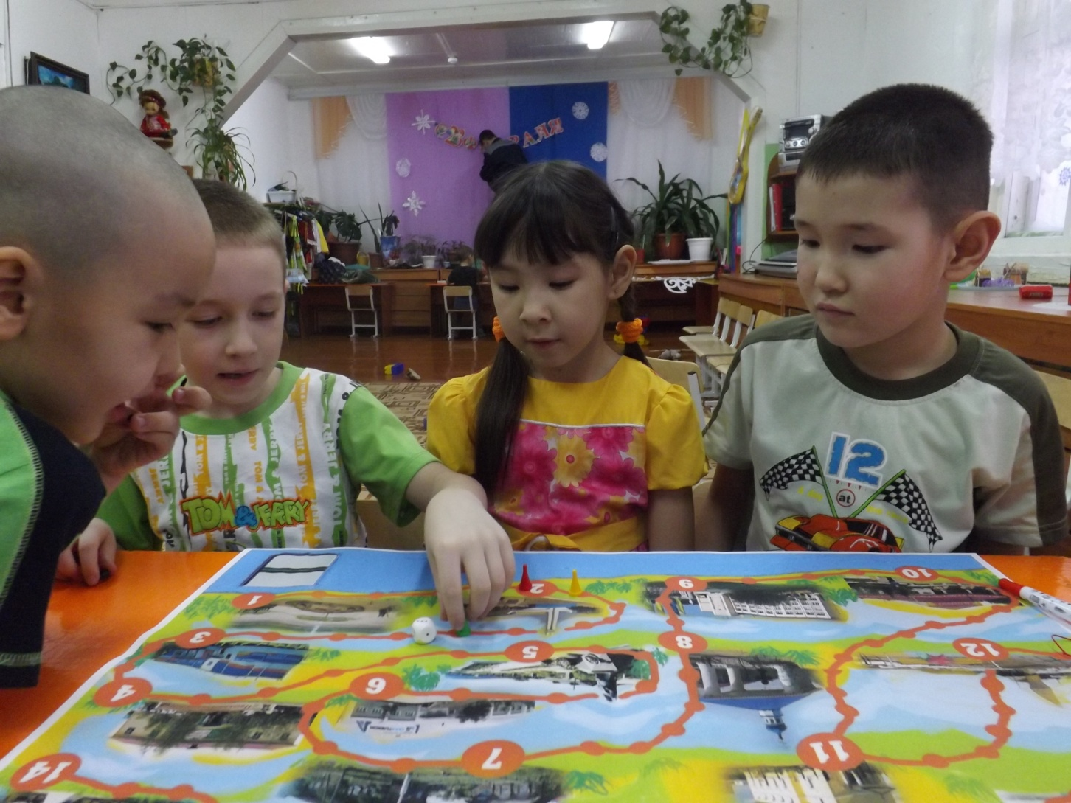
Картотека игр и игровых упражнений:
1. «Игра – путешествие по городу Олекминску», настольно-печатная игра, бросайте кубик и продвигайтесь на столько шагов, сколько выпало на кубике. При этом отвечая на вопросы. Победит тот, кто первым придет к финишу.
2.Сюжетно – дидактическая игра «Фотографы», для начала внимательно рассматривают изображение, затем по памяти воспроизводят его в форме рисунка.
3. «Собери пазл», настольно-печатная игра, собираем отдельные части изображения, чтобы получилась одна картинка.
4. «Олекминск – Родина моя», настольно-печатная игра, бросайте кубик и продвигайтесь на столько шагов, сколько выпало на кубике. Победит тот, кто первым придет к финишу.
5. «Прыжки по кочкам», подвижная игра (якутская игра), (дул5аларынан ыстаныы)- каждому пройти площадку перешагивая с кочки на кочку;
6. «Перетягивание палки», подвижная игра (якутская игра), ( быа тардыьыыта) - садимся на пол гуськом одна группа против другой. Передние берутся за палку двумя руками и упираются друг о друга ступнями ног, остальные в каждой группе берут друг друга за талию, сцепляются пальцами.

Slide 13
Темы и маршруты целевых прогулок.
Объект наблюдения | Предварительная работа | цель | Методы и приемы | Художественное слово | Последующая работа
Река Лена – кормилица наша | Рассматривание иллюстраций, фотографий с изображением параходов, судов, беседа «Лена – кормилица, красавица, труженица », разучивание стихотворения П.Бернова «На Лене – родина моя» | Формирование знаний о реке Лене. Ее роли в жизни человека, воспитание чувства гордости за родной край. | Рассматривание объекта, вопросы к детям, ответы на познавательные вопросы детей, беседы, словесная игра «Угадай что опишу», поисковая деятельность, тактильные ощущения, худ. Слово. | А.Д.Симухин «Плавучий караван» Литература: «Мой край родной березовый» под ред. П. Бернова Якутск, 1995г. | Рисование реки Лена, составление рассказов по по фотографиям «Я живу у Лены - синеокой»
Набережная реки Лены | Рассматривание фотографий с изображением Набережной реки | Ознакомление с экологическим состоянием реки, ее береговым оформлением, историей возникновения Набережной. | Рассматривание объекта, беседа, ответы на познавательные вопросы детей, загадка, самостоятельная исследовательская деятельность | Стихотворение А.Д.Симухина «Вид с Олекминской Набережной». Литература: «Мой край родной березовый» под ред. П.П.Бернов Якутск,1995 | Фотографирование берега реки, рисование увиденных на реке объектов

Slide 14
Площадь Победы | Чтение художественной литературы; Рассматривание иллюстраций, беседы, заучивание стихотворения П.Бернова «Салют ветеранам» | Продолжать знакомить детей с достопримечательностями города, с боевой славой страны. Учить внимательно и бережно относиться к народной памяти. Познакомить с тем, как горожане заботятся и чтут память о погибших воинах. | Худож. слово, обзорная экскурсия по объекту; ответы на познавательные вопросы детей, рассказ взрослого, вопросы взрослых детям, рассказ стихов детьми, возложение цветов, фото возле памятника | стихотворения П.Бернова «На площади Победы» | Выставка книг на военную тематику, проведение концерта для ветеранов.
Площадь Ленина | Рассматривание альбома «Я живу в Олекминске», беседа о любимых местах города, игра-путешествие «По городу Олекминску», «Олекминск родина моя», игра «Узнай про что расскажу» | Познакомить детей с главной площадью города, ее достопримечательностью, видами зданий, красотой | Рассматривание зданий по ходу движения, рассказ о зданиях, их назначении для людей, беседа о том, кто заботится о чистоте и красоте в городе, как дети могут помочь этому, игра «Угадай что я загадала» | П. Бернов «Частица России» | Составление коллажа «Что интересного мы увидели на Площади Ленина во время прогулки», Разучивание стихотворения П. Бернова «Частица России»

Slide 15
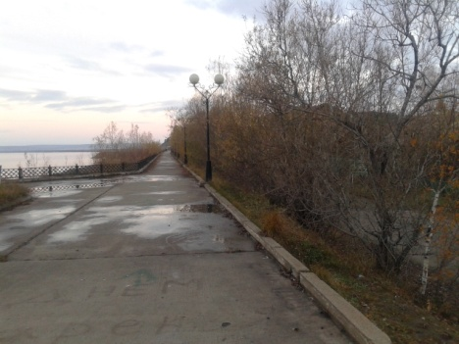
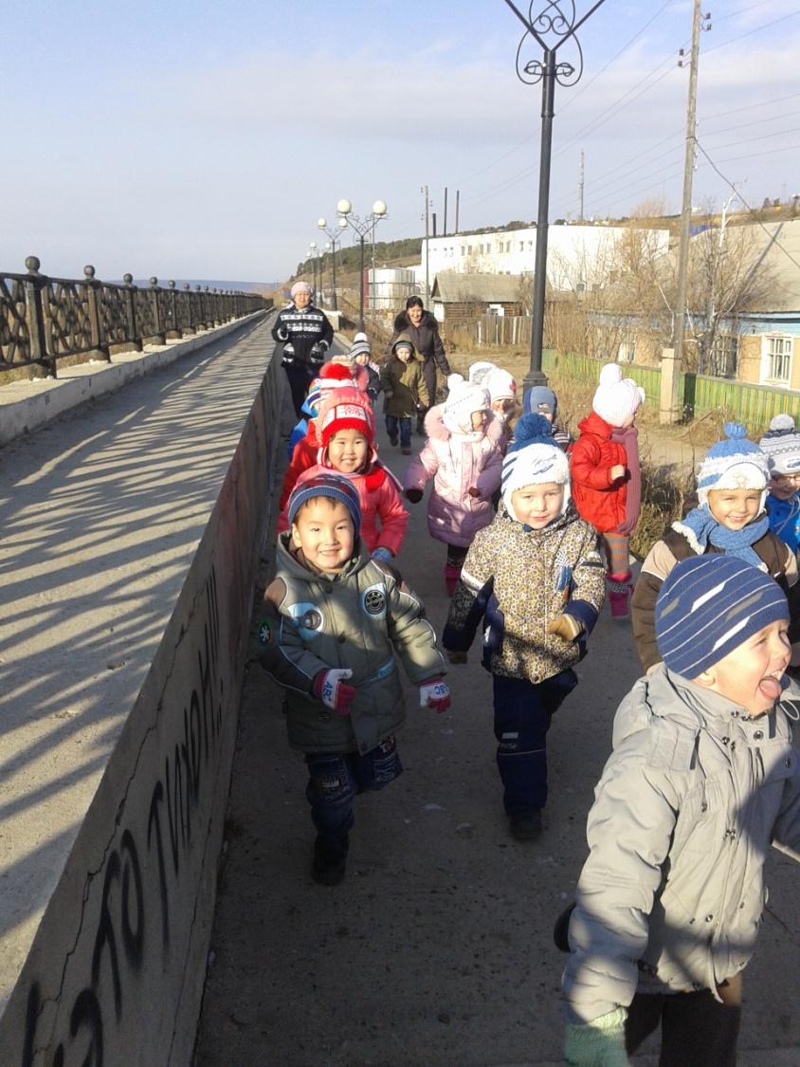
Целевая прогулка на Набережную

Slide 16
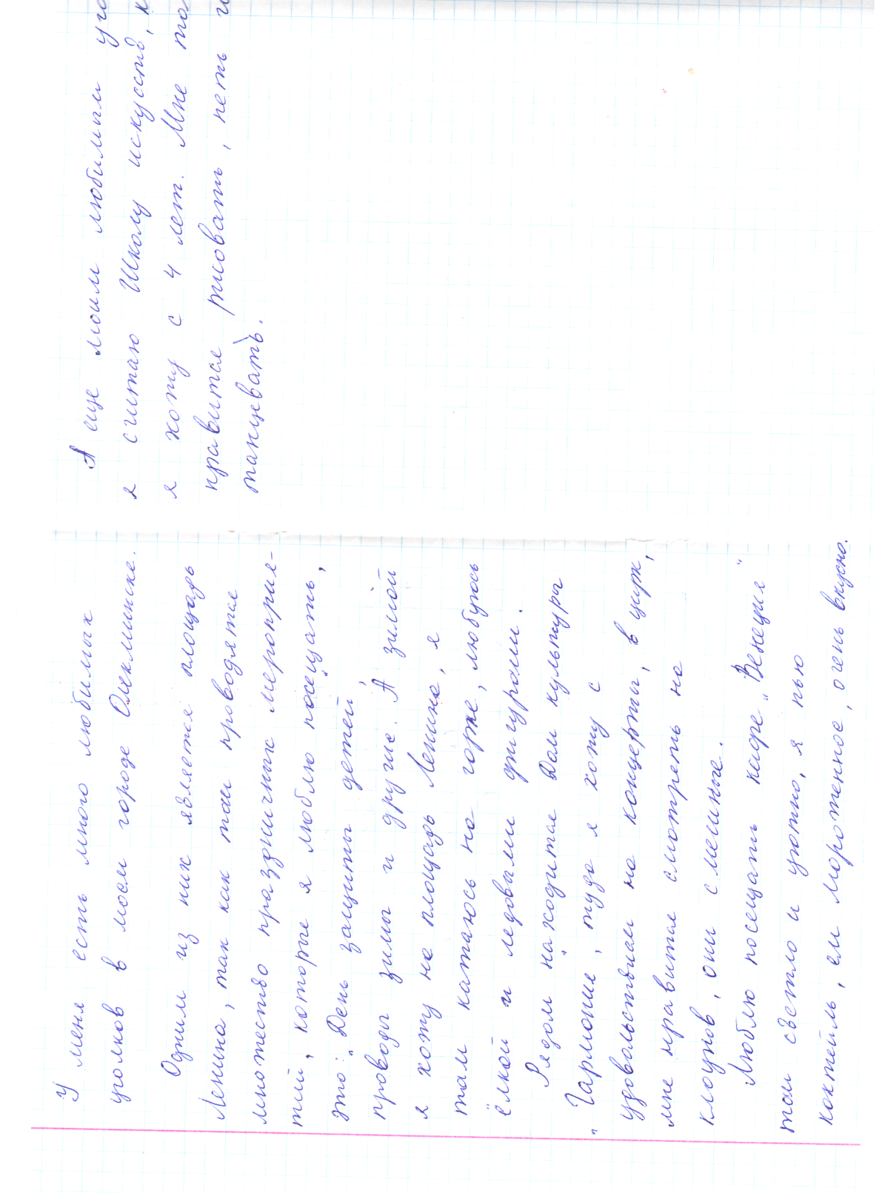
Деятельность с детьми:
Рассказ Федорова Артема на тему «Мой любимый уголок города»
У меня есть много любимых уголков в городе Олекминске. Одним из них является площадь Ленина., так как там проводятся много праздников: «День защиты детей», «Проводы зимы», А зимой я хожу кататься там на горке, любуюсь елкой и ледяными фигурками…
А еще я люблю Школу искусств, мне нравится там петь, танцевать и рисовать.

Slide 17
Конструирование и ручной труд по теме проекта. (Макеты, аппликация, рисунки)

Slide 18
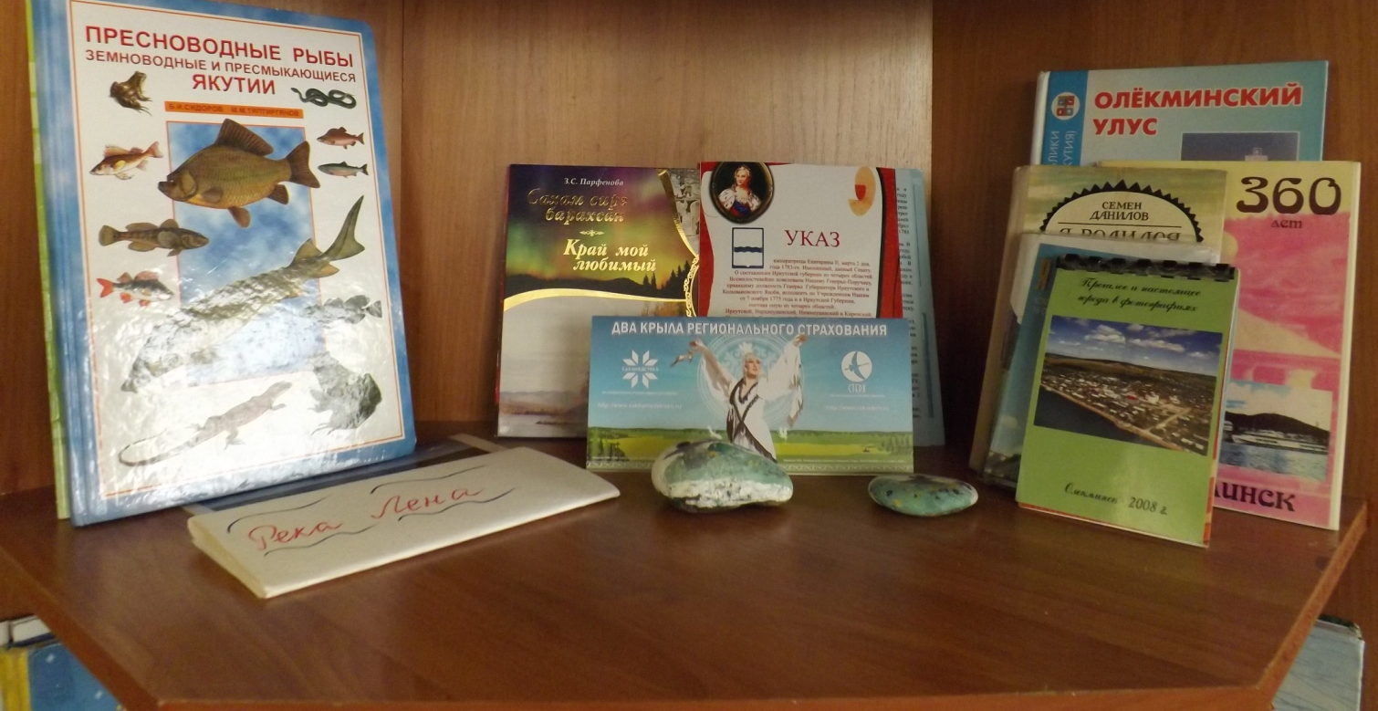
Работа с родителями:Список рекомендуемой литературы для семейного чтения по теме проекта.

Slide 19
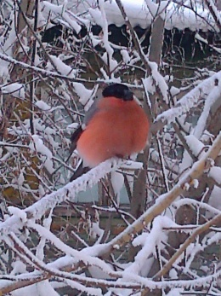
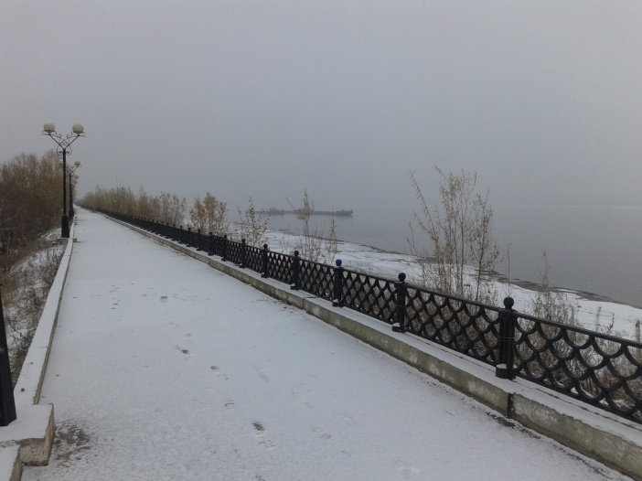
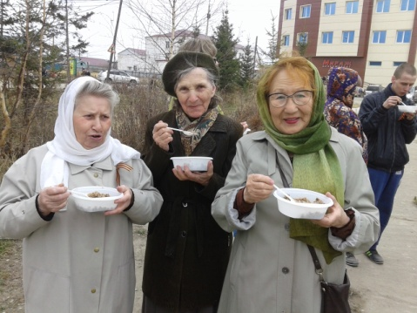
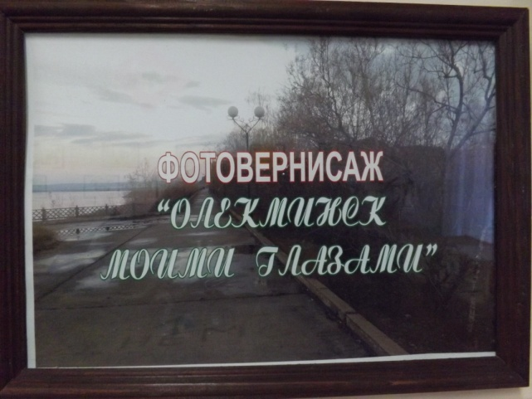
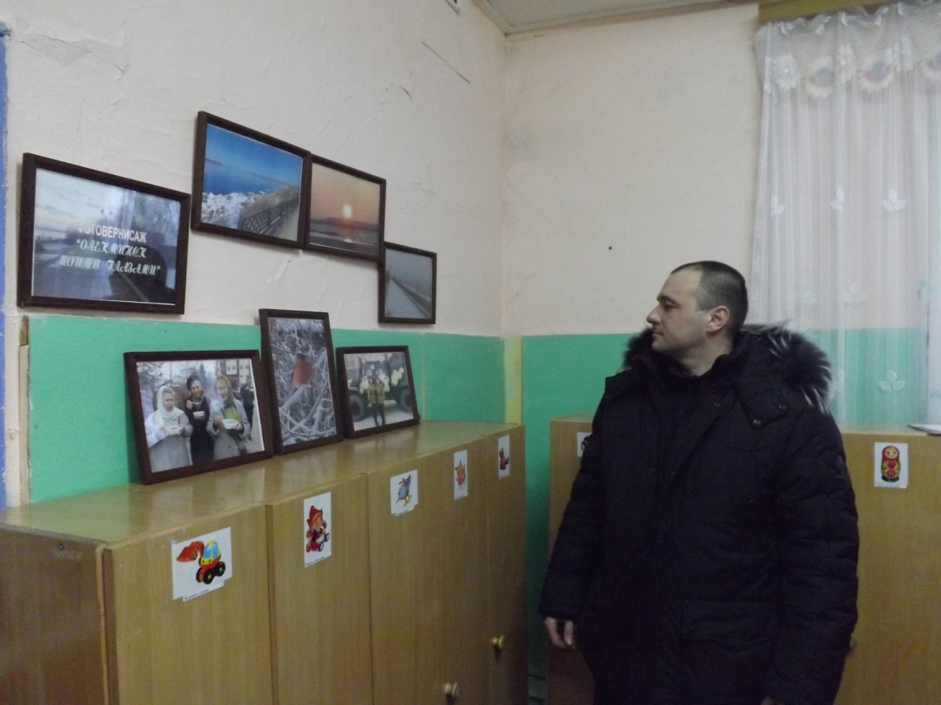
Фотовернисаж «Олекминск моими глазами»

Slide 20
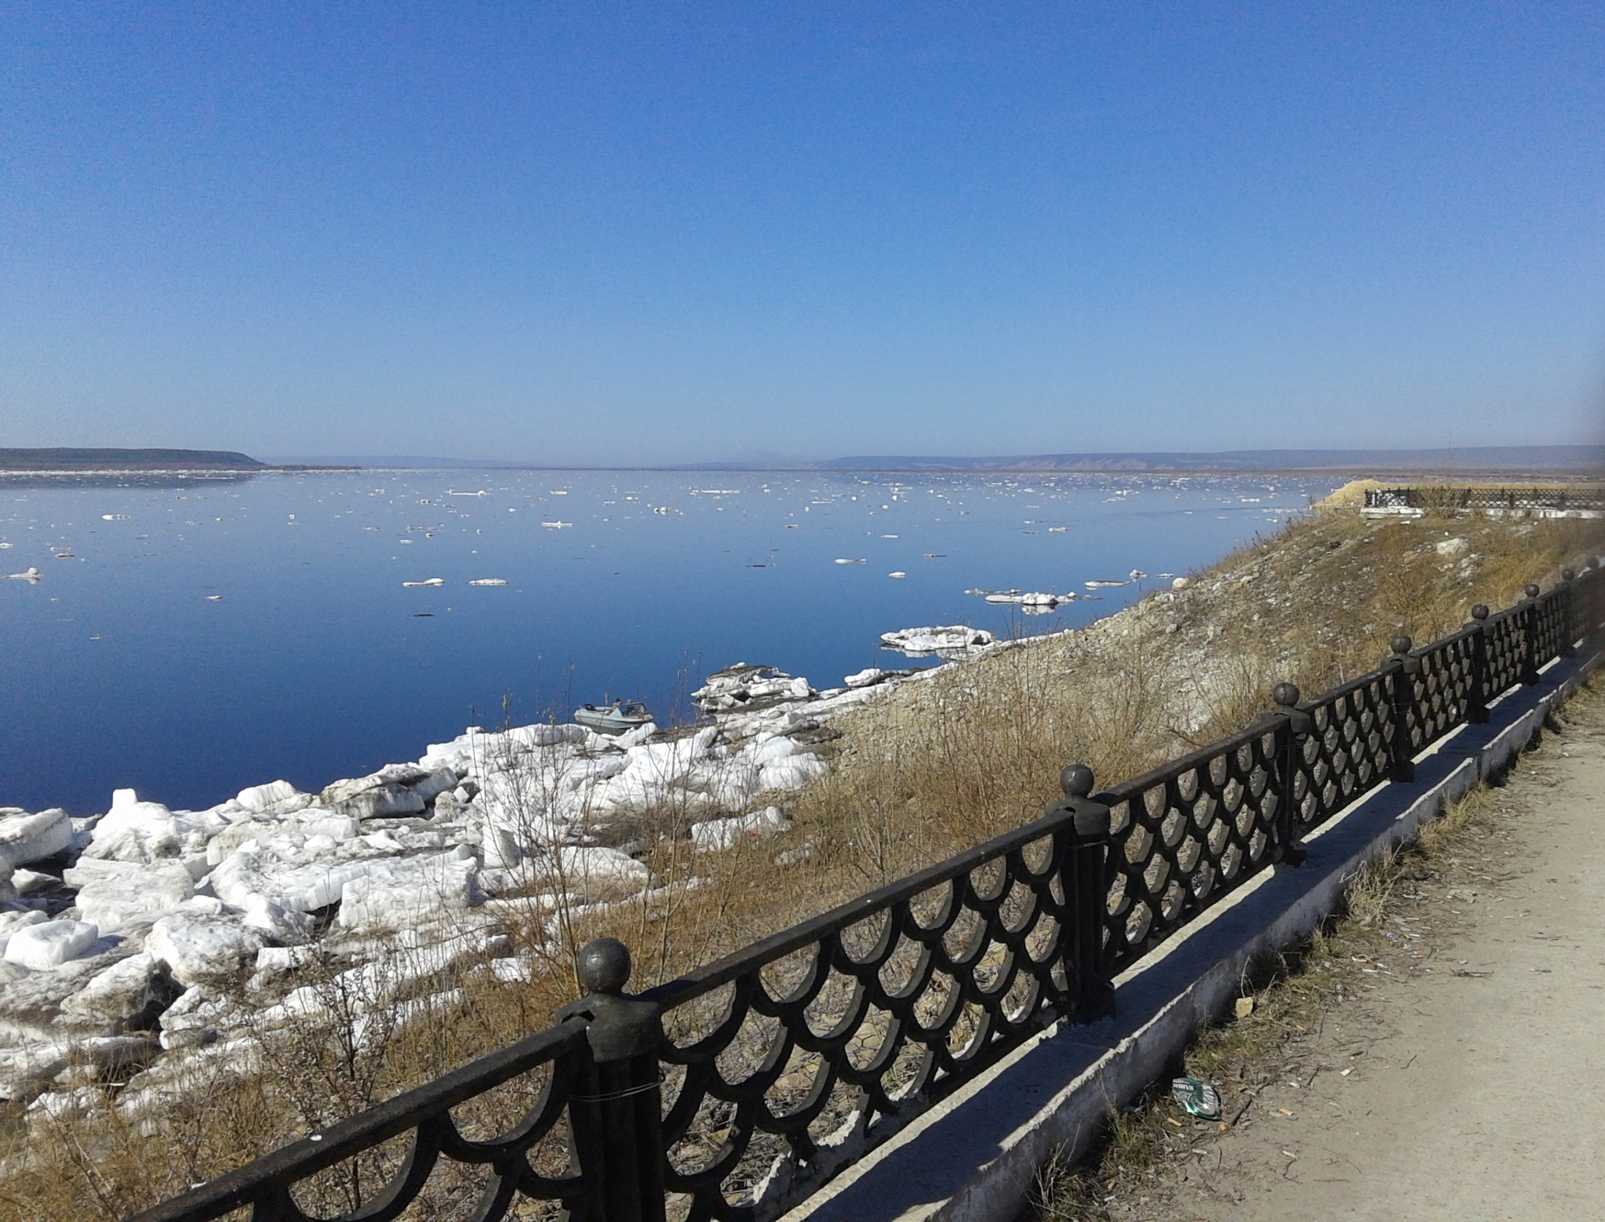
Результатами проекта являются:
Картотека игр
Комплекс занятий
Маршруты целевых прогулок по городу Олекминску
Рекомендации для «Семейного чтения»
Альбом по итогам фотовернисажа «Олекминск моими глазами»
Печатное издание по итогам проекта для работы педагогов ДОУ.

